Slide 1
Educação física
7º ano

Slide 2
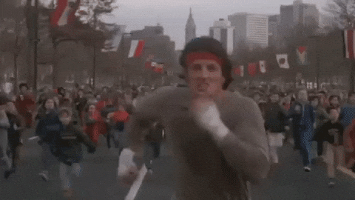
Aspectos históricos do atletismo
As corridas fazem parte do conjunto de provas de atletismo que envolvem várias modalidades. O italiano Lamont Marcell Jacobs surpreendeu a todos em Tokio 2020 nos 100 metros rasos com um tempo de 9.80 segundos, enquanto a jamaicana Elaine Thompson foi a campeã na prova feminina, com 10.61 segundos. Esta prova de velocidade, a que mais chama a atenção nos Jogos Olímpicos, é conhecida como "a prova rainha". Mas na pista existem outros tipos de corridas. Todas elas devem ser percorridas no sentido anti-horário, e a linha de chegada de cada prova fica no mesmo local.

Slide 3
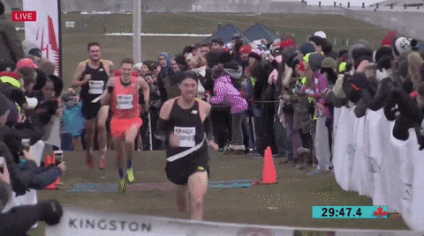
Tipos de corrida
1. Corrida de rua
É o tipo de corrida mais popular, que acontece em avenidas, ruas e estradas. Normalmente, é realizada em áreas urbanas. A distância varia desde curta, de 5 km a 10 km, até longa, como as maratonas (42,195 km) e as ultramaratonas (acima de 42,195 km).
2. Corrida de montanha
Nesse caso, o foco é correr em montanhas. Assim, as distâncias variam conforme o nível do mar, o que faz o trajeto não ser estático nem regular ou linear. Aliás, podem haver obstáculos, o que torna o exercício mais difícil do que aquele praticado na rua.

Slide 4
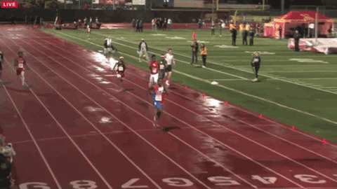
Tipos de corrida
3. Corrida de pista
É uma modalidade tradicional da corrida e do atletismo. Ela se caracteriza por ser realizada em uma pista atlética. Geralmente, a pista tem 400 metros. Porém, a distância da corrida pode variar de 100 metros a 10.000 metros.
4. Corrida de obstáculos
Há vários empecilhos pelo caminho, como cordas, muros, piscinas de lama e trincheiras. Algumas vezes, essa corrida de obstáculos serve como uma prova divertida. Ao mesmo tempo, também é desafiador e exige resistência, força e habilidades físicas diversas.

Slide 5
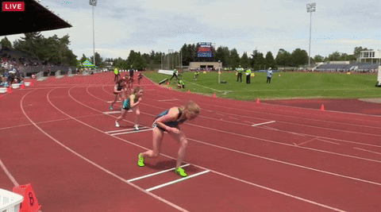
Tipos de corrida
5. Corrida trail run
A corrida trail run costuma ocorrer em praias, bosques e trilhas. É um tipo de corrida considerada a mais intensa do que a corrida de montanha, sendo que as distâncias variam de 5 km a 100 km. Nesse sentido, o grande objetivo da modalidade é o cuidado com o trajeto e a resistência corporal.
6. Corrida de revezamento
Nessa modalidade, existe uma equipe de corredores que se revezam para completar uma distância predeterminada. Então, cada um corre apenas uma parte do trajeto e passa um bastão para o próximo.

Slide 6
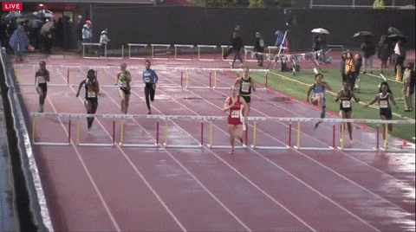
Tipos de corrida
7. Corrida noturna
Essa modalidade faz parte das corridas de rua, mas são realizadas à noite. Por isso, acontecem em locais iluminados para ter mais segurança. Assim, é possível ter uma experiência diferente.
8. Corrida temática
Essas são corridas de rua com temas específicos, a fim de se tornarem eventos descontraídos e divertidos. Portanto, pode ser relativo a cores, música ao vivo, fantasias etc. Dessa forma, o foco é a experiência e o encorajamento de corredores.

Slide 7
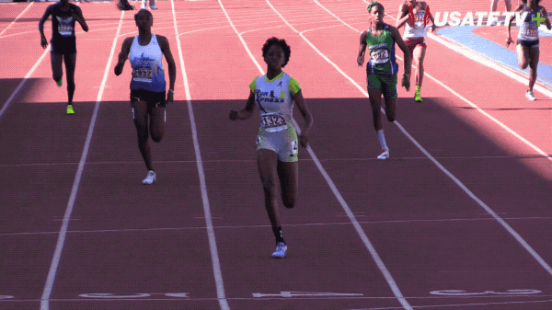
Benefícios da corrida de rua
Redução do estresse, porque você alivia a carga emocional.
Melhoria da saúde física e mental, com impacto nos níveis de glicose, colesterol etc.
Aumento da sociabilidade, já que você se conecta com outras pessoas.
Aumento da sensação de bem-estar, devido à liberação de endorfinas.
Possibilidade de emagrecimento e manutenção de um peso saudável.
Fortalecimento do coração e melhoria da circulação sanguínea.
Controle da pressão arterial.

Slide 8
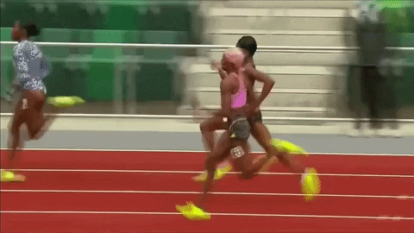
Benefícios da corrida e rua
Fortalecimento muscular e ósseo, com prevenção a lesões.
Melhoria do sistema imunológico.
Aumento da densidade óssea, prevenindo a osteoporose.
Melhoria da função cerebral, devido ao aumento da capacidade de aprendizagem, memória e habilidades cognitivas.

Slide 9
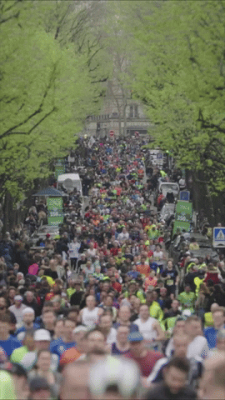
Características da corrida de rua
As características da corrida de rua são os circuitos em vias públicas, com distâncias que vão de 5 km a 100 km. Elas envolvem um grande número de pessoas e vêm angariando cada vez mais praticantes. Esses circuitos também são chamados de provas de pedestrianismo.

Slide 10
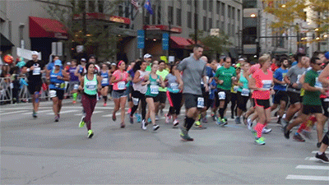
Como se preparar para uma corrida de rua
Tenha roupas confortáveis.
Escolha um tênis esportivo adequado, de acordo com o seu tipo de pisada.
Comece dando trotes e aumente a progressão para adaptar o treino.
Coma antes de correr na rua, optando por uma refeição leve e rica em carboidratos.
Faça um aquecimento, especialmente nos dias frios.
Pare por 48 horas, caso sinta dores após a corrida.

Slide 11
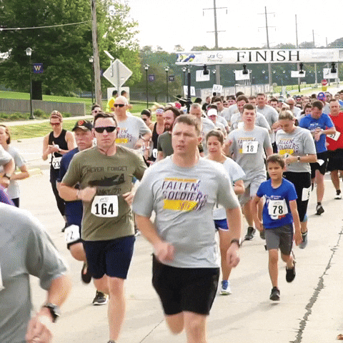
Como se preparar para uma corrida de rua
Corra na direção contrária à dos carros para evitar acidentes.
Tenha cuidado com as descidas, já que o impacto nas articulações tende a ser maior.
Mantenha a hidratação em dia.
Participe de um grupo de corrida, porque isso ajuda na motivação.
Tenha paciência para progredir nas corridas de rua.
Todas essas indicações são fundamentais para você evitar lesões e desconfortos. Ao mesmo tempo, elas são importantes para garantir que você alcance o máximo desempenho.

Slide 12
OBRIGADO!!!

Slide 13
Referências
Olympics
https://olympics.com › noticias › tipos-corridas-pista-atl
Veja mais sobre "Atletismo" em: https://brasilescola.uol.com.br/educacao-fisica/atletismo.htm
Acesso em 19/09/2024

